Slide 1
Мобильное приложение «МЧС России»

Slide 2
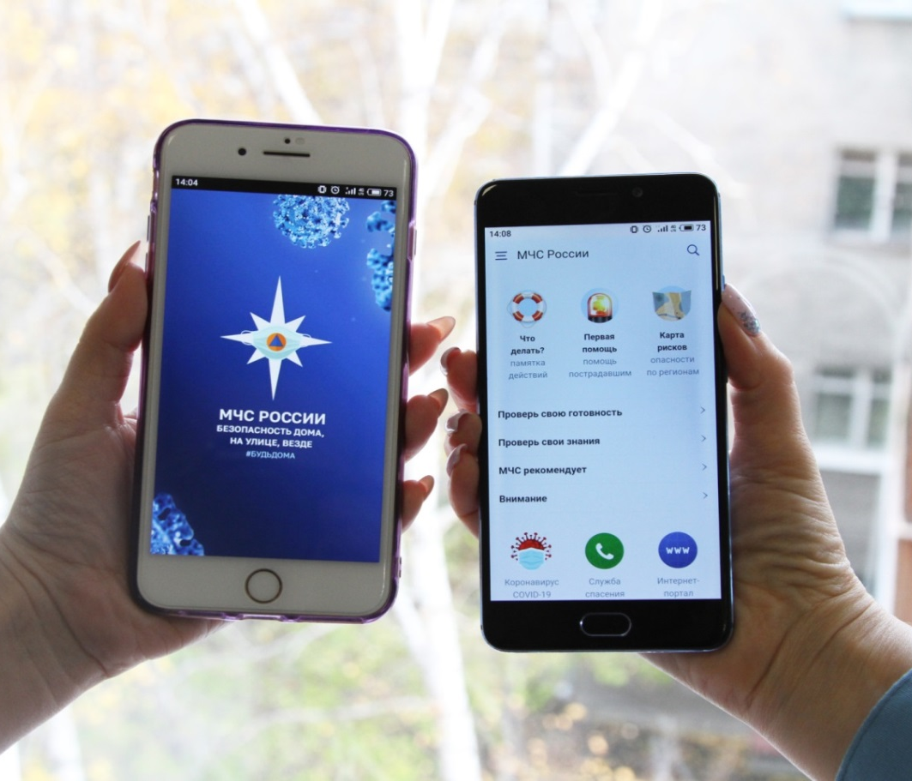
Приложение поможет быстро найти информацию о том, как вести себя в случае возникновения чрезвычайной ситуации:
дома;
на даче;
в путешествии;
в лесу и т.д.

Slide 3
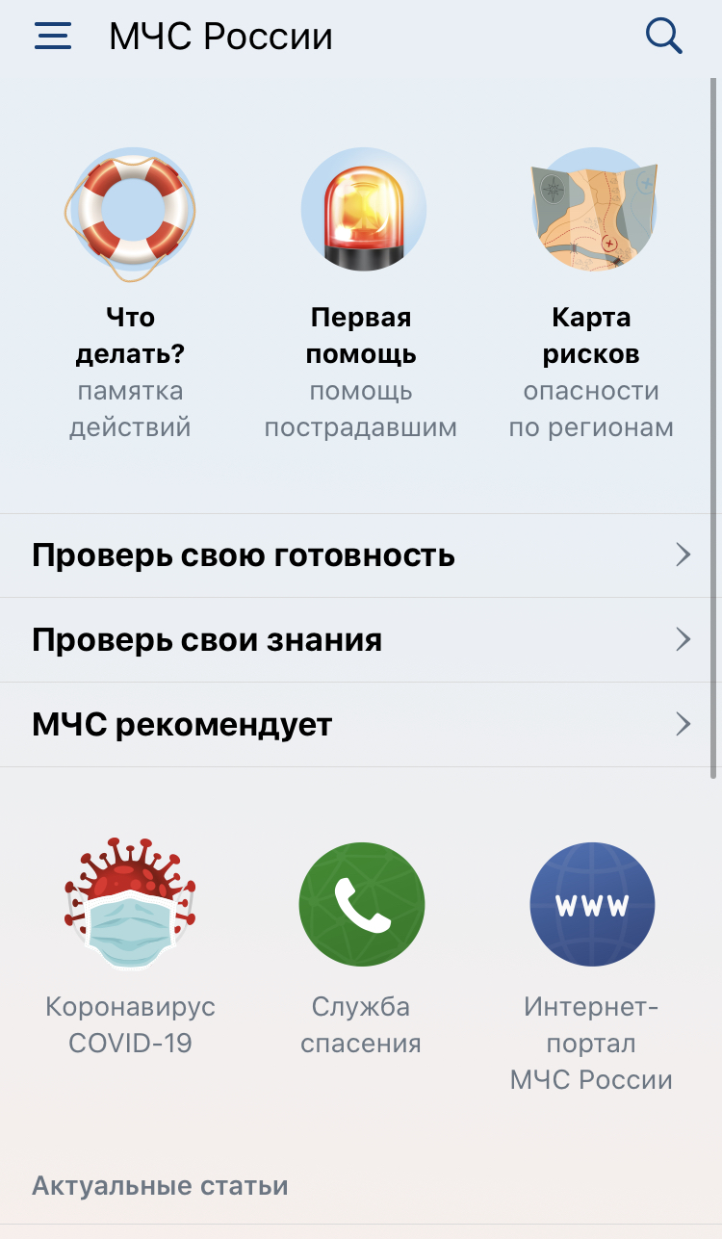
Для быстрого поиска вся информация разбита на разделы

Slide 4
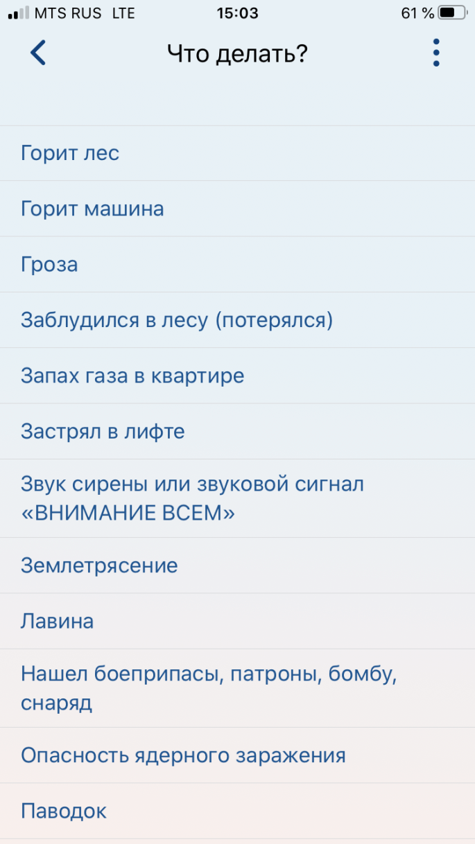
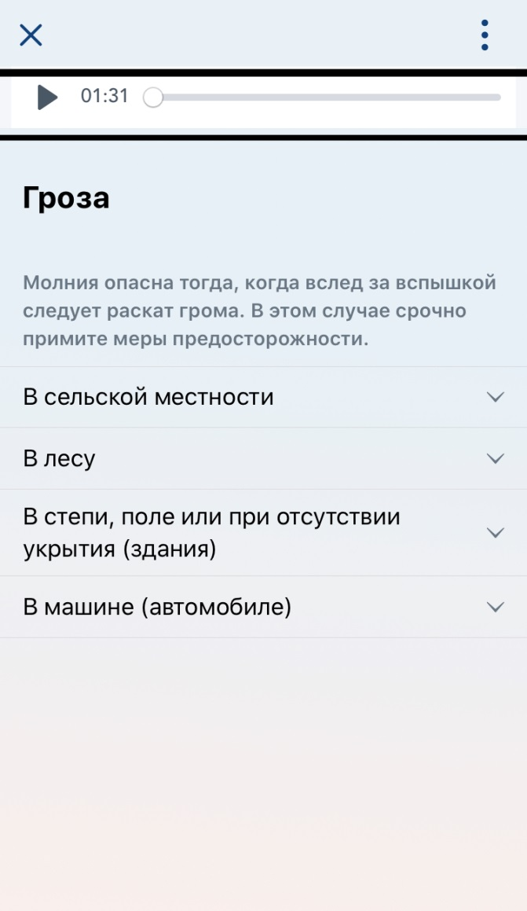
Раздел «Что делать?»
В разделе доступны
краткие инструкции, которые всегда находятся под рукой с четкой последовательностью действий и правил поведения в экстренной ситуаций.
Инструкции озвучены с помощью голосового помощника.
При необходимости
можете воспользоваться
им.

Slide 5
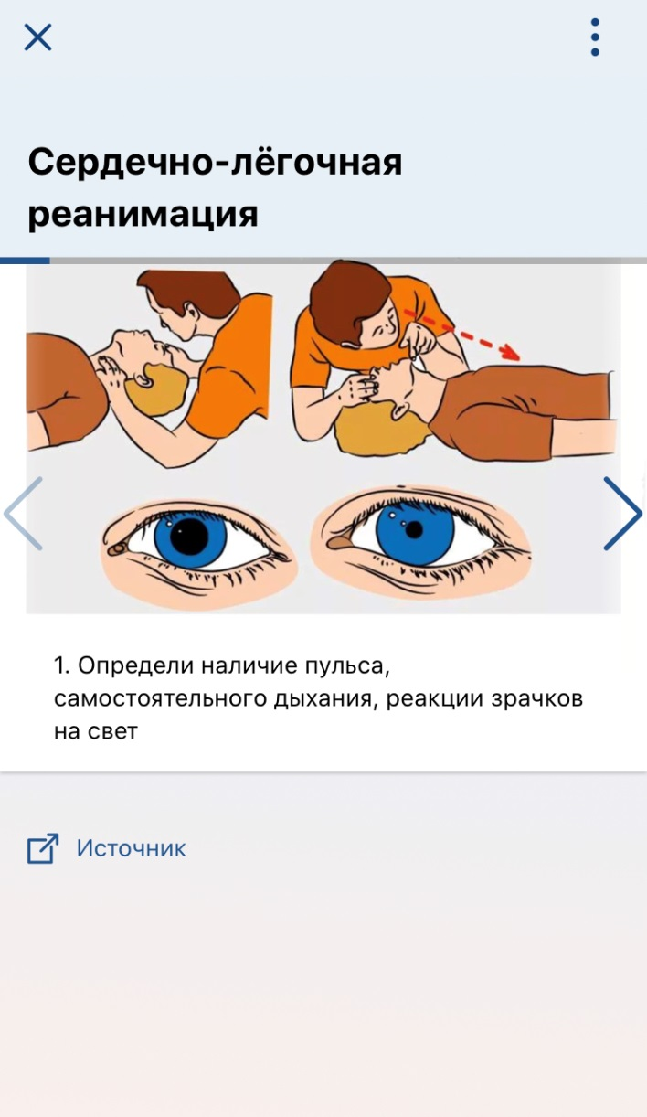
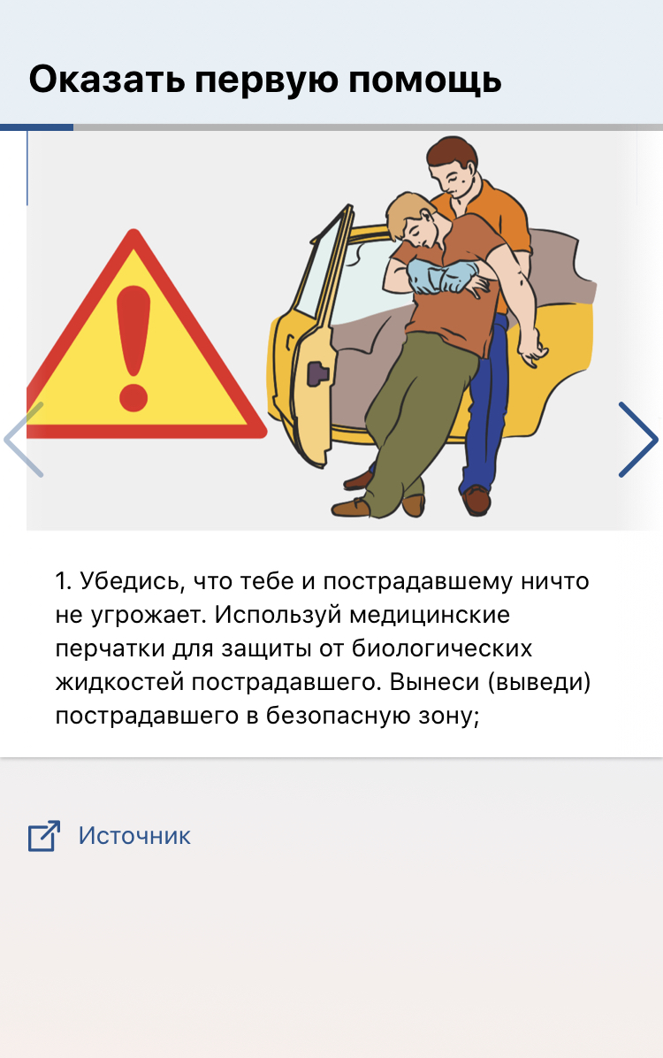
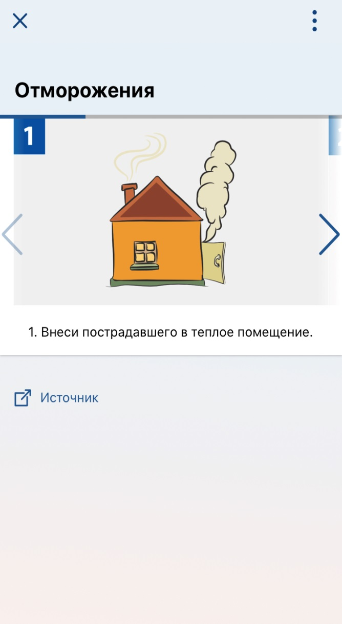
Раздел «Первая помощь» содержит информацию о действиях по оказанию первой помощи пострадавшему до прибытия медиков при кровотечении, ожоге, травме и т.д.

Slide 6
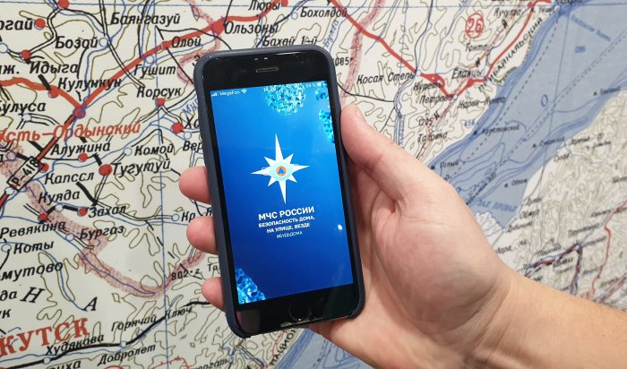
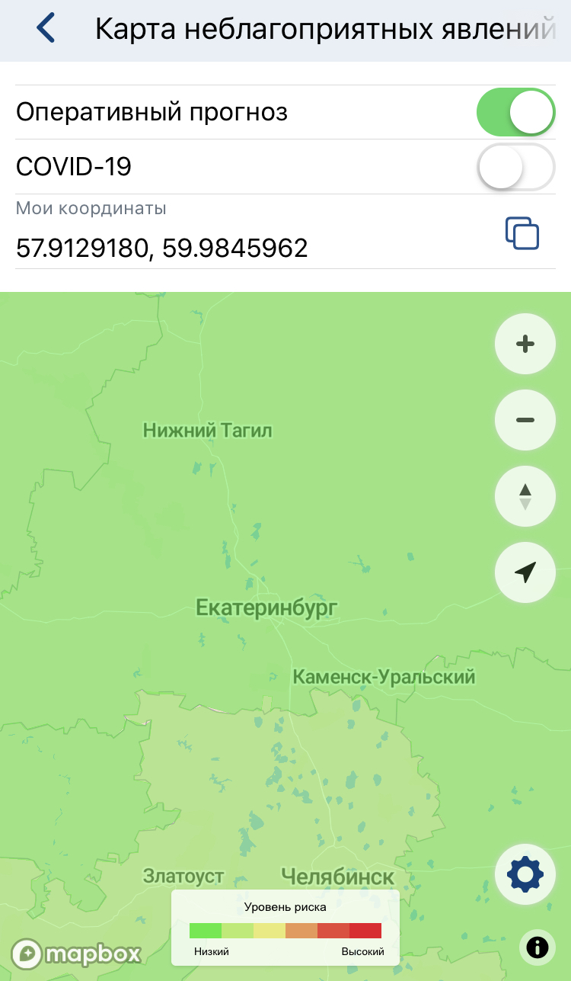
Раздел «Карта рисков»
дает ежедневный прогноз
неблагоприятных явлений.

Slide 7
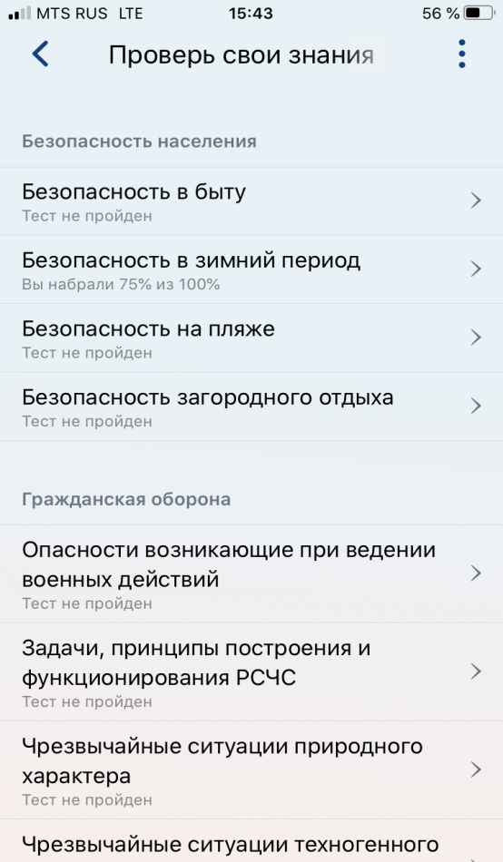
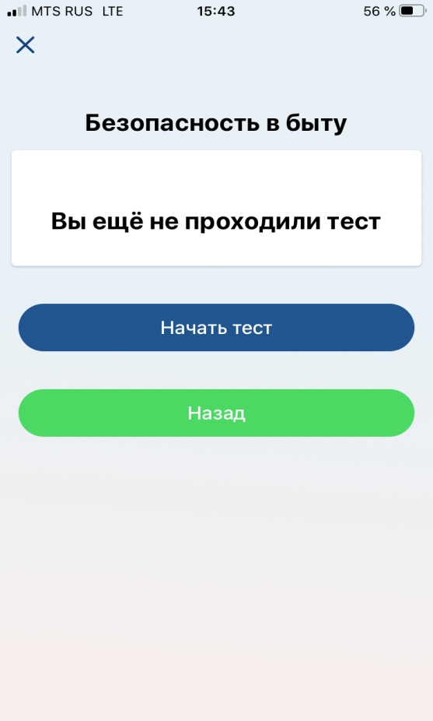
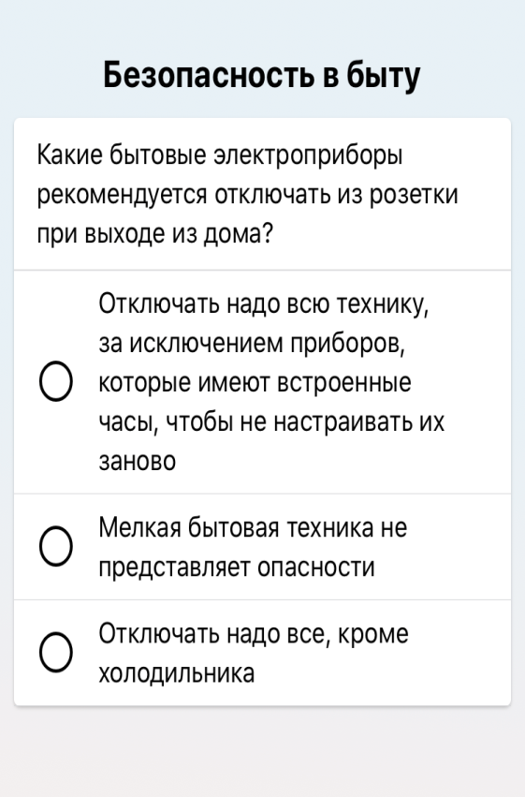
Разделы «Проверь свою готовность» и «Проверь свои знания»
дают возможность проверить себя. Нужно просто
пройти тест и оценить, на сколько вы готовы к чрезвычайным ситуациям.

Slide 8
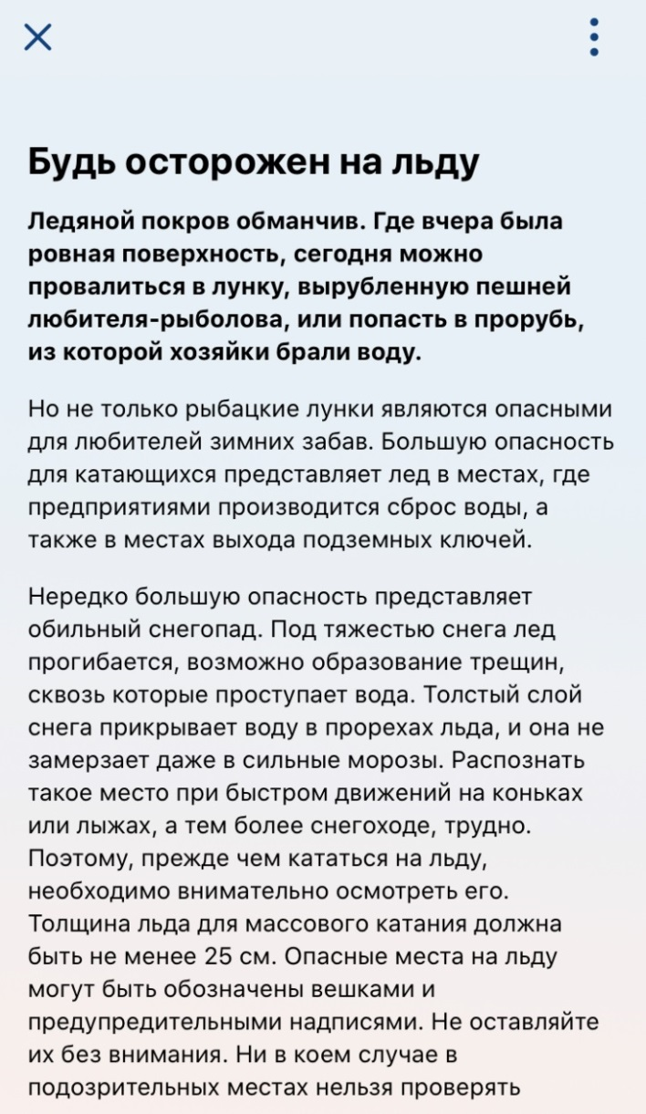
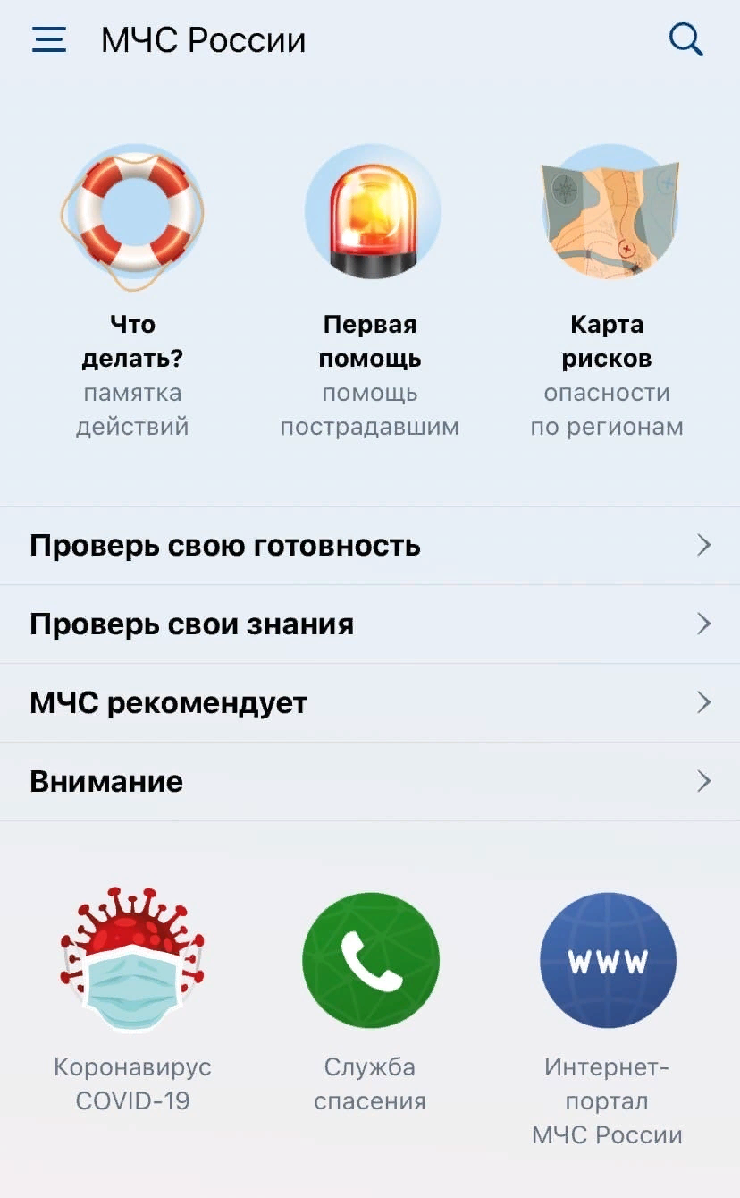
Раздел «МЧС рекомендует»
включает в себя статьи о том, почему возникают ЧС, как их избежать и как заранее к ним подготовиться. Информация публикуется в соответствии с сезонными рисками.

Slide 9
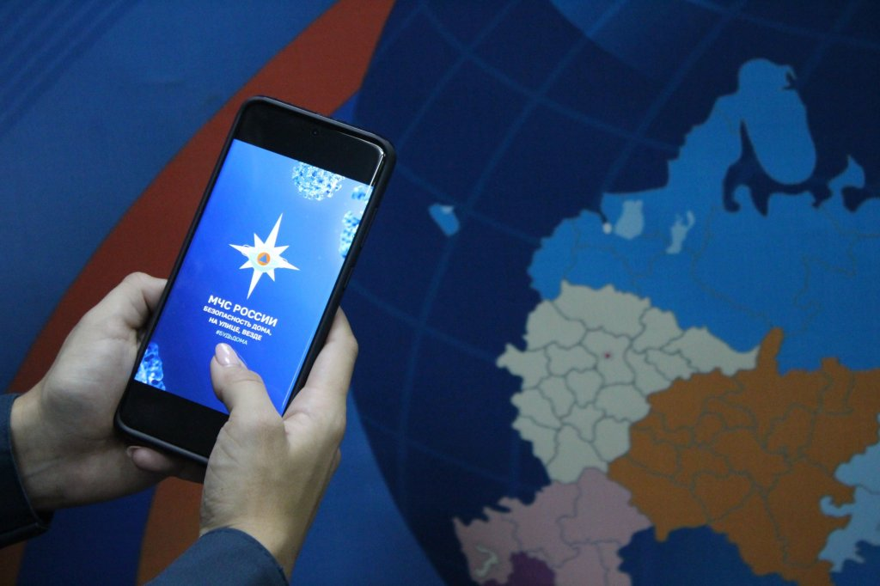
Кнопка «Служба спасения»
позволяет одним прикосновением вызвать службу спасения и в случае необходимости поделиться своими координатами.

Slide 10
Приложение можно бесплатно скачать в онлайн-магазинах Google Play, App Store. Оно успешно работает на мобильных устройствах iOS и Android.
Приложение «МЧС России» необходимо каждому.
Это ваш личный помощник.

Slide 11
Соблюдайте правила безопасности. Берегите себя и своих близких!

